Slide 1
SUNUMUN ADI:
BİLDİRİ SAHİBİ: SELÇUK KELEŞ
TARİH: 17.05.2022
SAFE-x EĞİTİM VE DANIŞMANLIK

Slide 2
Türkiye’de ATEX ve Patlamadan Korunma
Gelinen Aşama

Slide 3
Türkiye’de ATEX ve Patlamadan Korunma
Gelinen Aşama
TÜRKİYE’DE PATLAMADAN KORUNMA VE ATEX ÇALIŞMALARI:
BİLİNDİĞİ ÜZERE ÇALIŞANLARIN PATLAYICI ORTAMLARDAN KORUNMASI HAKKINDA YÖNETMELİK YAYIN TARİHİ OLAN 2013’DEN İTİBAREN İVME KAZANMAYA BAŞLAMIŞTIR.

Slide 4
Türkiye’de ATEX ve Patlamadan Korunma
Gelinen Aşama
TÜRKİYE’DE PATLAMADAN KORUNMA VE ATEX ÇALIŞMALARI:
BİLİNDİĞİ ÜZERE ÇALIŞANLARIN PATLAYICI ORTAMLARDAN KORUNMASI HAKKINDA YÖNETMELİK YAYIN TARİHİ OLAN 2013’DEN İTİBAREN İVME KAZANMAYA BAŞLAMIŞTIR.

Slide 5
Türkiye’de ATEX ve Patlamadan Korunma
Gelinen Aşama
BU TARİHTE STANDART VE DOKUMAN BELİRSİZLİĞİMİZ VE MÜHENDİSLİK TECRÜBEMİZ KISITLI SAYILABİLECEK DURUMDAYDI
CEI 31-35
60079-17
TS EN 60079-10:2009
60079-14
TS EN 1127

Slide 6
Türkiye’de ATEX ve Patlamadan Korunma
Gelinen Aşama
İLK YAPILAN DOKÜMANLAR İLE SON DOKÜMANLARI KARŞILAŞTIRDIĞIMIZDA KAFAMIZIN NE KADAR KARIŞIK OLDUĞUNU ANLAMAK MÜMKÜN
Vz

Slide 7
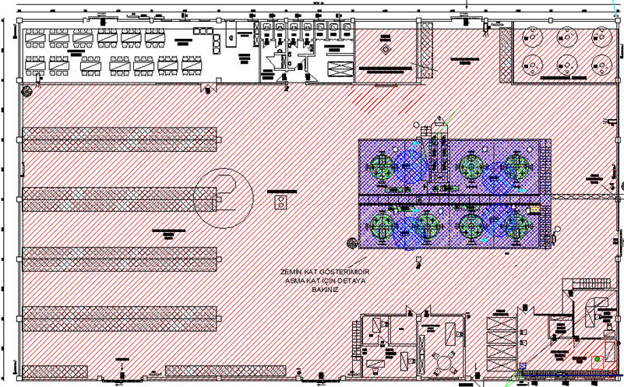
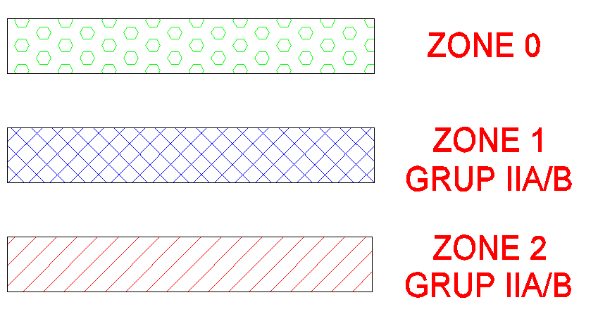
Türkiye’de ATEX ve Patlamadan Korunma
Gelinen Aşama
2014

Slide 8
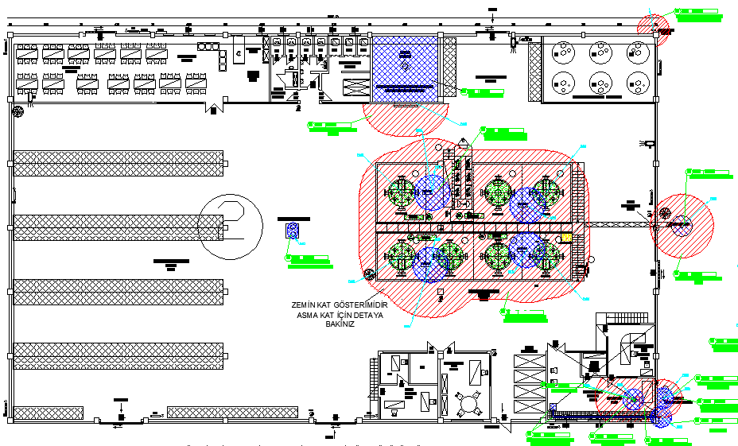
Türkiye’de ATEX ve Patlamadan Korunma
Gelinen Aşama
2021

Slide 9
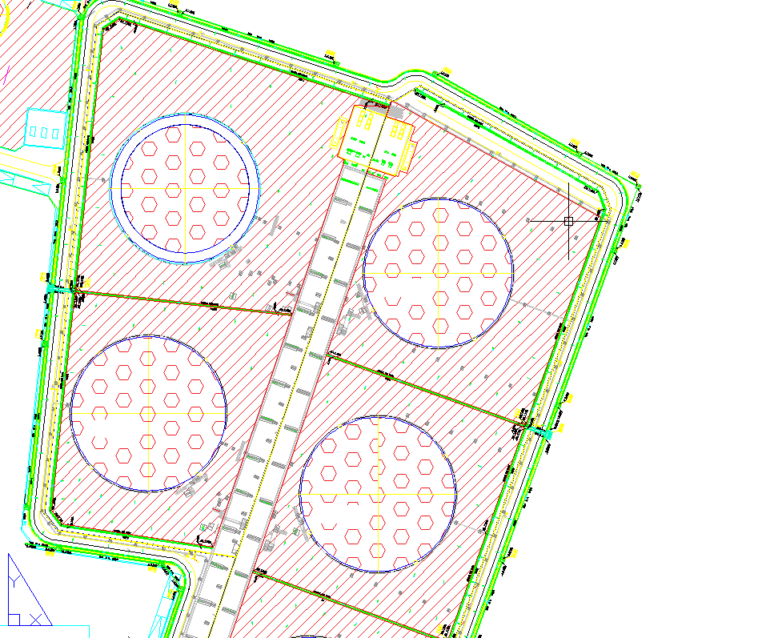
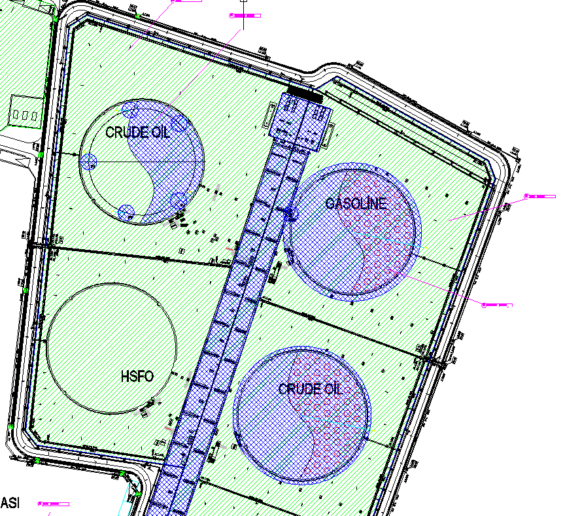
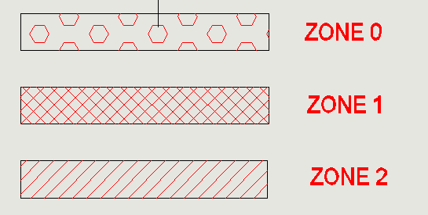
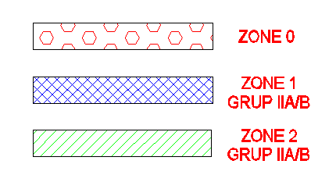
Türkiye’de ATEX ve Patlamadan Korunma
Gelinen Aşama
Öncesi
Sonrası

Slide 10
Türkiye’de ATEX ve Patlamadan Korunma
Gelinen Aşama
2013’DEN 2022’E STANDART GELİŞİMİ VE MÜHENDİSLİK HESAPLARI DEĞİŞİMİ
TS EN 60079/10-1: 2009
TS EN 60079/10-1: 2020
ZONE 2 : 13 metre
ZONE 2 : 2 metre

Slide 11
Türkiye’de ATEX ve Patlamadan Korunma
Gelinen Aşama
TEMEL PRENSİPLER DAHİLİNDE SÜREGELEN ÇALIŞMALAR
1. TEHLİKELİ BÖLGE SINIFLANDIRMA –ZONİNG PROJE VE KEŞİFLERİ
2. BÖLGEDEKİ EKİPMAN KONTROLLERİ VE DOĞRULAMALARI
3. PATLAMA RİSK DEĞERLENDİRMELERİ

Slide 12
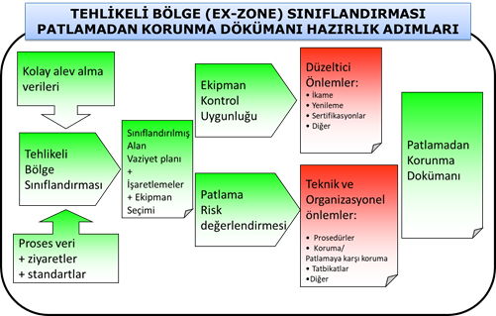
Türkiye’de ATEX ve Patlamadan Korunma
Gelinen Aşama
TEMEL PRENSİPLER DAHİLİNDE SÜREGELEN ÇALIŞMALAR

Slide 13
Türkiye’de ATEX ve Patlamadan Korunma
Gelinen Aşama
TEMEL PRENSİPLER DAHİLİNDE SÜREGELEN ÇALIŞMALAR
BÖLGE SINIFLANIRMA (EX –ZONİNG)
PATLAMA RİSK DEĞERLENDİRMESİ
EKİPMAN SEÇİM VE PERİYODİK MUAYENE
PATLAMADAN
KORUNMA
DÜZELTİCİ-TEKNİK VE ORGANİZASYONEL ÖNLEMLER

Slide 14
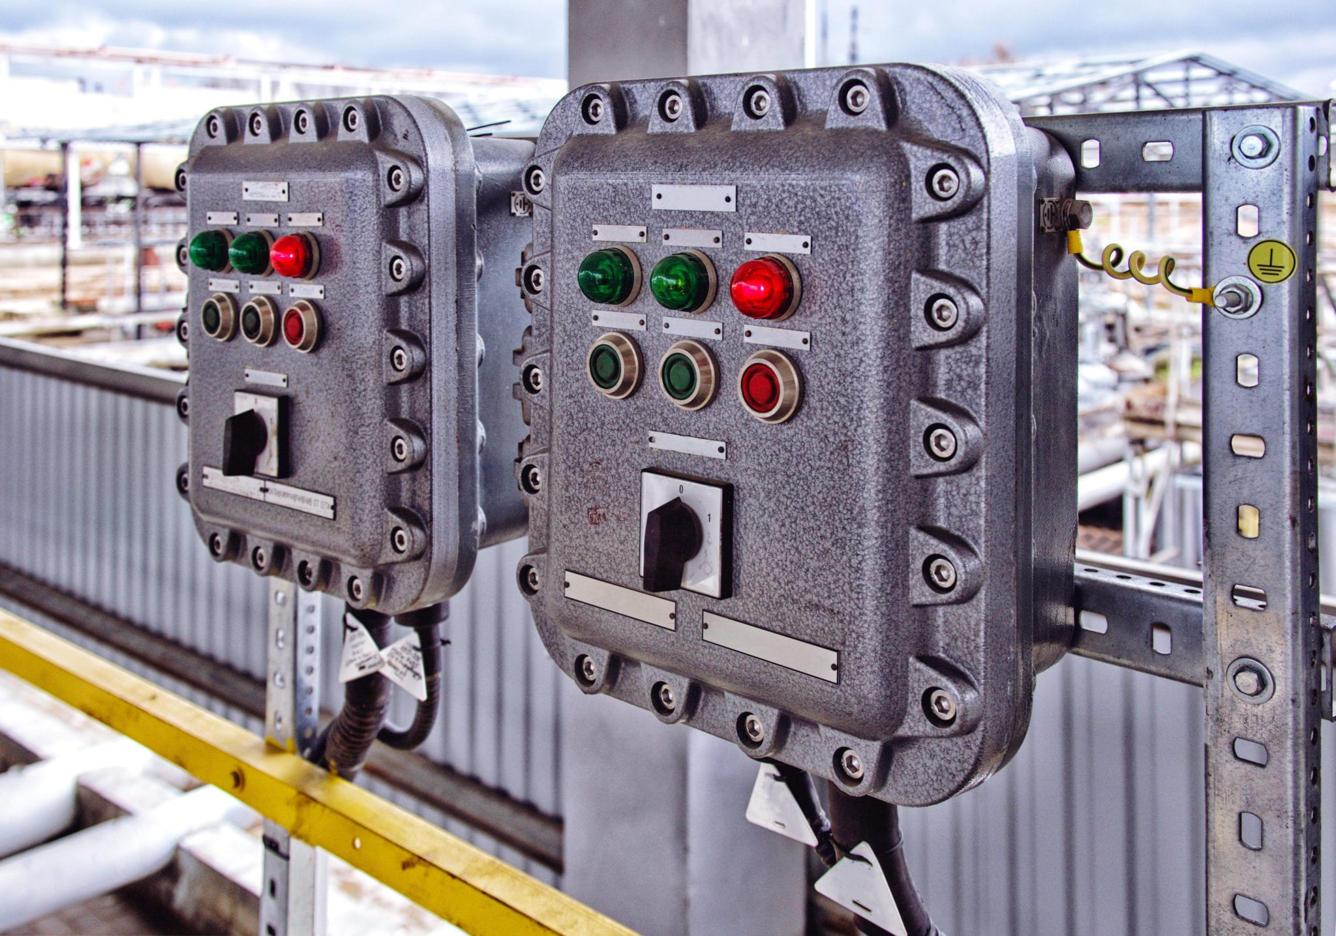
Türkiye’de ATEX ve Patlamadan Korunma
Gelinen Aşama
TEHLİKELİ BÖLGE SINIFLANDIRMA –ZONİNG PROJE VE KEŞİFLERİ
BU BÖLÜM ÇALIŞMANIN İSKELETİ OLUP BAŞLICA ŞU DURUMLARIN HEPSİNİ DOĞRUDAN ETKİLER:
İŞLETME / TESİS GÜVENLİĞİ İÇİN GEREKLİ TEKNİK VE ORGANİZASYONEL ÖNLEMLER
İŞLETME YATIRIM VE ÖNLEYİCİ DONANIM MALİYETİ
İŞLETME KURALLARI
EX-PROOF EKİPMAN DEĞİŞİM VE YÖNETİM MALİYETİ

Slide 15
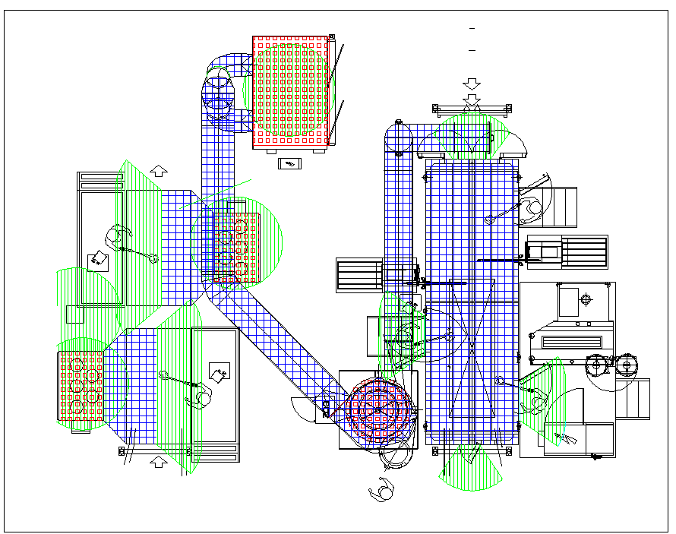
Türkiye’de ATEX ve Patlamadan Korunma
Gelinen Aşama
STANDART İŞARETLENMİŞ PATLAYICI ORTAMLAR
OLUMSUZ ETKİLER:
YOK
NASIL DÜZELTİLİR:
- STANDART UYGULAMA DÜZELTME İHTİYACI YOK.
İŞLETMEYE FAZLA MALİYETİ:
- YOK

Slide 16
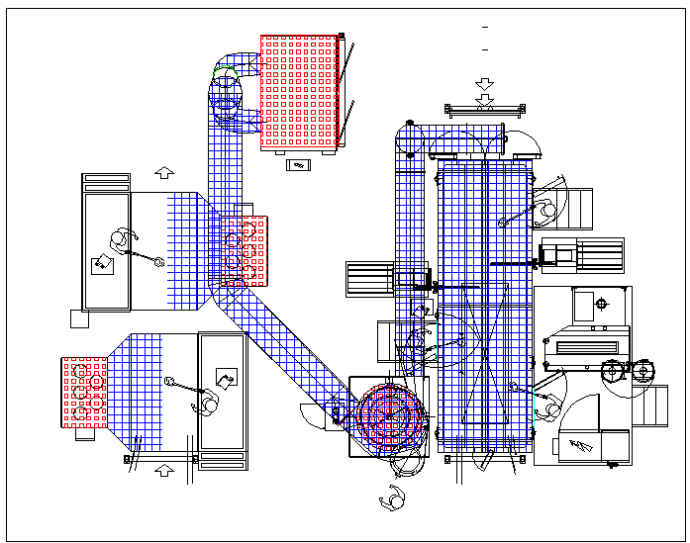
Türkiye’de ATEX ve Patlamadan Korunma
Gelinen Aşama
EKSİK İŞARETLENMİŞ PATLAYICI ORTAMLAR
OLUMSUZ ETKİLER:
PATLAYICI ORTAM VAR ANCAK KIVILCIM KAYNAK ÖNLEMİ YOK ,PATLAMA DURUMDA CAN KAYBI
İŞARETLENMESİ GEREKEN ALANDA ELEKTRİKLİ EKİPMANLAR MEVCUT
ORTAMDA ÇALIŞANLARI KORUYACAK ÖNLEMLER EKSİK DEĞERLENDİRİLECEK
ORGANİZASYONEL ÖNLEMLER EKSİK DEĞERLENDİRELECEK VE ORTAM ÇALIŞMA KURALLARI EKSİK BELİRLENECEK.
NASIL DÜZELTİLİR:
- TEKRAR DEĞERLENDİRME YAPILARAK GÜVENLİK AÇIKLARI KAPATILABİLİR.
İŞLETMEYE FAZLADAN MALİYET:
- TESİS KAYBI TAHMİNEN…………………………...1.000.000 EURO

Slide 17
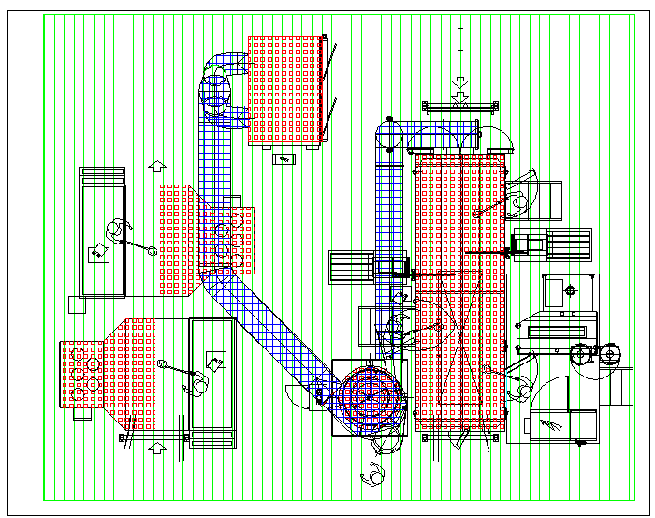
Türkiye’de ATEX ve Patlamadan Korunma
Gelinen Aşama
FAZLA İŞARETLENMİŞ PATLAYICI ORTAMLAR
OLUMSUZ ETKİLER:
AŞIRI DİZAYN KAYNAKLI TEHLİKESİZ ALANLAR İÇİN DE ALINACAK ÖNLEMLER OLUŞUR
İŞGÜCÜ VE DONANIM DÜZENLEME İŞ GÜNÜ KAYIPLARI
NASIL DÜZELTİLİR:
- TEKRAR DEĞERLENDİRME İLE
İŞLETMEYE FAZLADAN MALİYET:
OLMAYAN PATLAYAYICI ORTAMDA BULUNAN EKİPMAN DEĞİŞİMLERİ
2 ADET 15 kW MOTOR……………………………………..15.000 EURO
SENSÖRLER……………………………………….....................8.000 EURO
3 ADET PLS PANO DEĞİŞİMİ………....................45.000 EURO AYDINLATMA ARMATÜR DEĞİŞİMLERİ……..3.000 EURO
ANA PANO,ELEKTRİKLİ EKİPMANLAR........50.000 EURO
TOPLAM…………………………………………………………121.000 EURO

Slide 18
Türkiye’de ATEX ve Patlamadan Korunma
Gelinen Aşama
BÖLGEDEKİ EKİPMAN KONTROLLERİ VE DOĞRULAMALARI
STANDART DIŞI SUBJEKTİF DEĞERLENDİRMELER ÇOKLUKLA YAPILMAKTA
EKSİK KONTROL İLE EKİPMAN ŞARTLARININ DEĞERLENDİRİLMEMESİ-SADECE SERTİFİKA/ETİKET KONTROLÜ
RİSK DEĞERLENDİRMESİNDEN BAĞIMSIZ YAPILAN YALIN DEĞERLENDİRMELER İLE AKSİYON TAVSİYESİ

Slide 19
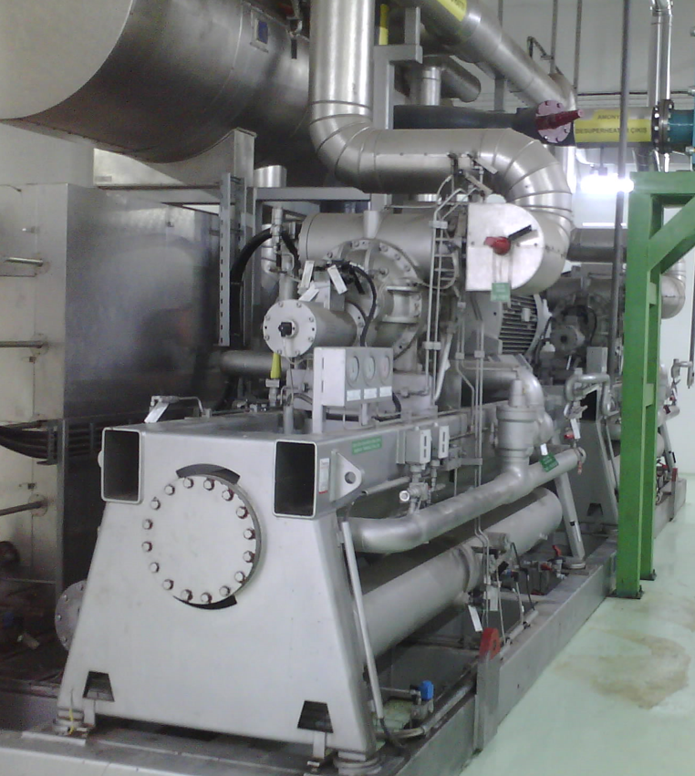
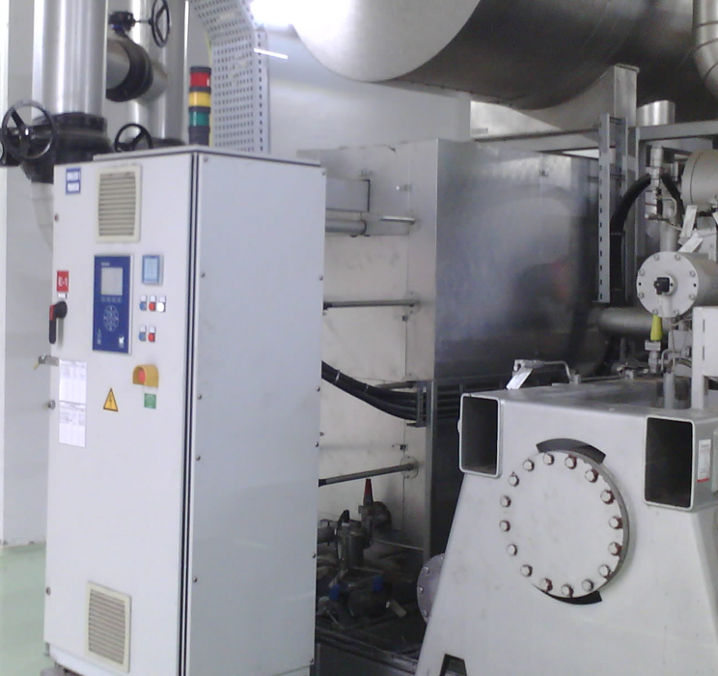
Türkiye’de ATEX ve Patlamadan Korunma
Gelinen Aşama
RİSK DEĞERLENDİRMESİNDEN BAĞIMSIZ YAPILAN YALIN DEĞERLENDİRMELER İLE AKSİYON TAVSİYESİ
ALAN :
SUSUZ AMANYOK İLE SOĞUTMA AMAÇLI CHİLLER KOMPRESÖR TESİSİ
BÖLGE ; ZONE-2
YAPILMIŞ EKİPMAN DEĞERLENDİRMESİ İLE ALINMASI İSTENEN AKSİYON:
- BÖLGEDEKİ KOMPRESÖR, MOTOR,PANOLOR, SENSÖRLER, SWİTCH VE ANAHTARLAR, OTOTMATİK VANALAR …VS EX PROOF EKİPMANLA DEĞİŞTİRİLMELİ
EKİPMAN DEĞERLENDİRMESİNİN İŞLETMEYE MALİYETİ:
CHİLLER ÜNİTESİ ………………………..…………………..500.000 EURO
SENSÖRLER………………………………………......................50.000 EURO
PANO DEĞİŞİMİ……….................................................100.000 EURO
AYDINLATMA ARMATÜR DEĞİŞİMLERİ…………3.000 EURO
ELEKTRİKLİ EKİPMANLAR.......................................50.000 EURO
TOPLAM(TAKRİBİ)………………700.000 EURO
RİSK DEĞERLENDİRMESİ İLE VERİLECEBİLECEK DİĞER AKSİYON ÖNERİLERİ
GAZ DEDEKTÖR VE YETERLİ HAVALANDIRMA ENTEGRASYONU İLE PATLAYICI ORTAM OLUŞMASI ENGELLENEBİLİR Mİ?
GAZ DEDEKTÖRLERİ İLE SİSTEM ENERJİSİ KESİLEREK UYGUN OLMAYAN EKİPMANLAR KIVILCIM KAYNAĞI OLMAKTAN ÇIKARILABİLİR Mİ?

Slide 20
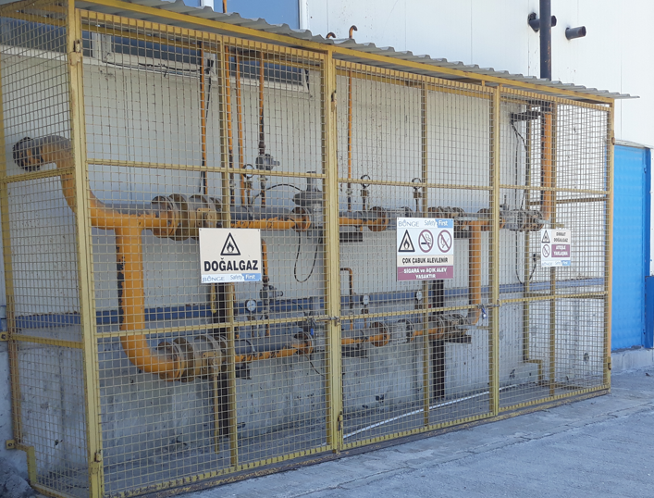
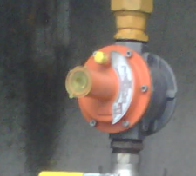
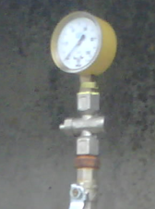
Türkiye’de ATEX ve Patlamadan Korunma
Gelinen Aşama
STANDART DIŞI SUBJEKTİF DEĞERLENDİRMELER
ALAN :
DOĞALGAZ RMS İSTASONU
BÖLGE ;
KISMI ZONE-1 VE ZONE-2
YAPILMIŞ EKİPMAN DEĞERLENDİRMESİ İLE ALINMASI İSTENEN AKSİYON:
- BÖLGEDEKİ REGÜLATÖR, MONOMETRE UYGUN EX PROOF EKİPMANLA DEĞİŞTİRİLMELİ
EKİPMAN DEĞERLENDİRMESİNİN İŞLETMEYE MALİYETİ:
EX PROOF DOĞALGAZ REGÜLATÖRÜ…..BU ÜRÜN VAR MII?
EX PROOFMANOMETRE ……………………........ 100 EURO
TOPLAM(TAKRİBİ)……………………? EURO
STANDART/DİREKTİF NE DİYOR?
Genel olarak, birçok "basit" mekanik ürün, kendi tutuşturma kaynağına sahip olmadıkları için 2014/34/EU Yönergesi kapsamına girmez.
saatli zaman parçaları; mekanik kamera panjurları (metalik);
basınç tahliye vanaları, kendiliğinden kapanan kapılar;
sadece insan gücüyle hareket ettirilen ekipman,

Slide 21
Türkiye’de ATEX ve Patlamadan Korunma
Gelinen Aşama
SONUÇ OLARAK
BU SUNUMDA KİMSEYİ YARGILAMA /YERME AMACIM OLMADIĞI ÖZELLLİKLE BELİRMEK İSTERİM.
TÜRKİYE’DE HEM İŞVEREN, HEM DANIŞMAN /UZMAN, HEM DE TEFTİŞ EDEN
EN GÜVENLİ VE EN VERİMLİ YÖNTEMİ BİRBİRİNDEN ÖĞRENEREK BERABER GELİŞTİRECEKTİR…
DÜNDEN DAHA İYİYİZ….
AMA YARIN DA BUGÜNKÜ YANLIŞLARIMIZA BAKMAYA DEVAM ETMELİYİZ….
SAYGILARIMLA

Slide 22
Teşekkür Ederiz.

